Slide 1
Ломоносов Михаил Васильевич
(1711 – 1785)
310 лет со дня рождения.
ГЕНИЙ ЗЕМЛИ РУССКОЙ.
Человек ,определивший время.

Slide 2
Михаил Васильевич Ломоносов (1711 – 1765) родился в деревне недалеко от Холмогор в семье крестьянина-помора. Учился грамоте у местного дьячка. Прочел все книги, какие смог достать: «Арифметику» Магницкого, «Славянскую грамматику» Смотрицкого и «Псалтирь рифмотворную» Симеона Полоцкого. В 19 лет с рыбным обозом ушел в Москву. Там он, выдав себя за дворянина, поступил в Славяно-греко-латинскую академию, где быстро стал одним из первых учеников. В 1735 году вместе с другими лучшими учениками отправлен в Петербург и зачислен в студенты университета. Через год попал в число студентов, которые по приказу президента Академии наук были направлены на обучение в Германию. В течение трех лет изучал физику и химию в Марбургском университете под руководством выдающегося немецкого ученого Х.Вольфа. В это время написал первые научные работы: «О превращении твердого тела в жидкое, в зависимости от движения предшествующей жидкости» и «Физическая диссертация о различии смешанных тел, состоящих в сцеплении корпускул». Также в Марбурге Ломоносов женился на Елизавете Цильх.

Slide 3
Выдающийся отечественный ученый, автор работ во многих областях естествознания. Среди наследия Ломоносова труды по минералогии, химии, физики, атомно-молекулярной теории, метеорологии, астрономии, географии, истории, критика флогистонной теории горения. 26 мая 1761 года, наблюдая прохождение Венеры по солнечному диску, Ломоносов высказал верное предположение о наличии у планеты атмосферы. Важные его достижениями стали определение причин тепловых явлений («сила теплоты и разное напряжение ее происходит от внутреннего вращательного движения собственной материи тел, различно ускоряемого, а холод объясняется замедленным вращением частичек»).
ТакжеМ.Ломоносов написал «Российскую грамматику», которая с 1755 ода выдержала 14 изданий. Это была первая получившая широкую известность грамматика русского языка, созданная в России. В ней были четко разграничены русский и церковнославянский языки, а также дана первая классификация основных наречий русского языка. В «Российской грамматике», а также в работах «Краткое руководстве к красноречию...» и «О пользе книг церковных в российском языке» Ломоносов сформулировал концепцию «трех штилей» русского языка.
Однако главной заслугой Ломоносова перед Россией стало создание европейской науки в стране, где эта наука находилась в зачаточном состоянии. Он не прекращал усилий по развитию научных учреждений, изданию переводных научных книг и учебников, расширению набора студентов. В 1755 году по инициативе Ломоносова был основан Московский университет, «открытый для всех лиц, способных к наукам». Ломоносовым был написан первый устав Московского университета.

Slide 4
Основание Московского университета им. Ломоносова Старое здание Московского университета В Москве 26 апреля (7 мая) 1755 г. открылся первый в нашей стране университет, точнее, в этот день открылась часть университета — гимназия, но через три месяца начались занятия и в самом университете.
Экономическое и социально-политическое развитие Российской империи в середине XVIII века требовало значительного числа образованных людей. Петербургский академический университет, военно-учебные заведения и профессиональные школы не могли удовлетворить потребности государства в отечественных специалистах. В среде наиболее просвещенных людей России зрела мысль о необходимости создания классического государственного университета, где могли бы обучаться не только дворяне, но и разночинцы.
Московский университет не был первым университетом России, но это был первый университет, в который принимали всех без исключения молодых людей, независимо от того, к какому сословию они принадлежат. От молодого человека, поступающего в университет, требовалось одно: чтобы он был талантлив и хотел учиться.

Slide 5
Также Михаил Ломоносов был выдающимся поэтом и реформатором русской поэзии. Вместе с Тредьяковским ему принадлежит основная заслуга в становлении силлабо-тонической системы стихосложения вместо использовавшейся до XVIII века силлабической. Еще из Германии Ломоносов прислал в Россию «Письмо о правилах российского стихотворства», приложив к нему оду «На взятие Хотина», где применил предложенные правила на практике.
Поэтическое наследие Ломоносова включает оды торжественные, философские, дидактические («Письмо о пользе стекла»), стихотворные переложения псалмов, незаконченную героическую поэму «Петр Великий», «Разговор с Анакреоном», героическую идиллию «Полидор», две трагедии, многочисленные стихи, эпиграммы, притчи и переводы.
«Создатель дал роду человеческому две книги. В одной показал свое величество, в другой свою волю. Первая — видимый сей мир, им созданный, чтобы человек, смотря огромность, красоту и стройность его зданий, признал божественное всемогущество, по мере себе дарованного понятия. Вторая книга — Священное Писание. В ней показано создателево благоволение к нашему спасению». М.В Ломоносов

Slide 6
Блаженство общества всядневно возрастает; Монархиня труды к трудам соединяет. Стараясь о добре великих нам отрад, О воспитании печется малых чад; Дабы, что в Отчестве оставлено презренно, Приобрело ему сокровище бесценно; И чтоб из тяжкого для общества числа Воздвигнуть с нравами похвальны ремесла. Рачители добра грядущему потомству! Внемлите с радостью полезному питомству: Похвально дело есть убогих призирать, Сугуба похвала для пользы воспитать; Натура то гласит, повелевает вера. Внемлите важности монаршего примера: Екатерина вас предводит к чести сей, Спешите щедростью, как верностью, за ней.

Slide 7
Искусные певцы всегда в напевах тщатся, Дабы на букве А всех доле остояться; На Е, на О притом умеренность иметь; Чрез У и через И с поспешностью лететь: Чтоб оным нежному была приятность слуху, А сими не принесть несносной скуки уху. Великая Москва в языке толь нежна, Что А произносить за О велит она. В музыке что распев, то над словами сила Природа нас блюсти закон сей научила. Без силы береги, но с силой берега, И снеги без нее мы говорим снега. Довольно кажут нам толь ясные доводы, Что ищет наш язык везде от И свободы. Или уж стало иль; коли уж стало коль; Изволи ныне все везде твердят изволь. За спиши спишь, и спать мы говорим за спати. На что же, Трисотин, к нам тянешь И некстати? Напрасно злобной сей ты предприял совет, Чтоб, льстя тебе, когда российской принял свет Свиныи визги вси и дикии и злыи И истинныи ти, и лживы и кривыи. Языка нашего небесна красота Не будет никогда попранна от скота. От яду твоего он сам себя избавит И вред сей выплюнув, поверь, тебя заставит Скончать твой скверной визг стонанием совы, Негодным в русской стих и пропастным увы!

Slide 8


Slide 9


Slide 10
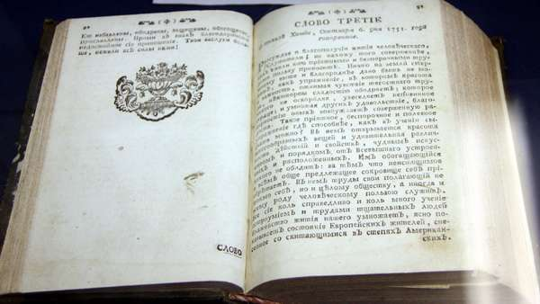

Slide 11
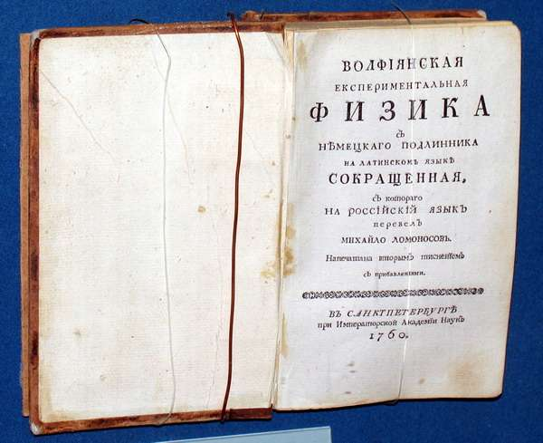

Slide 12
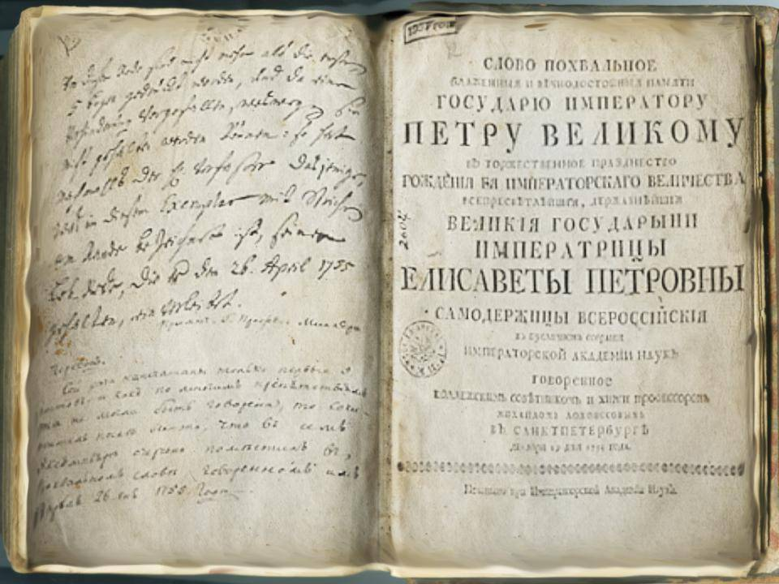

Slide 13
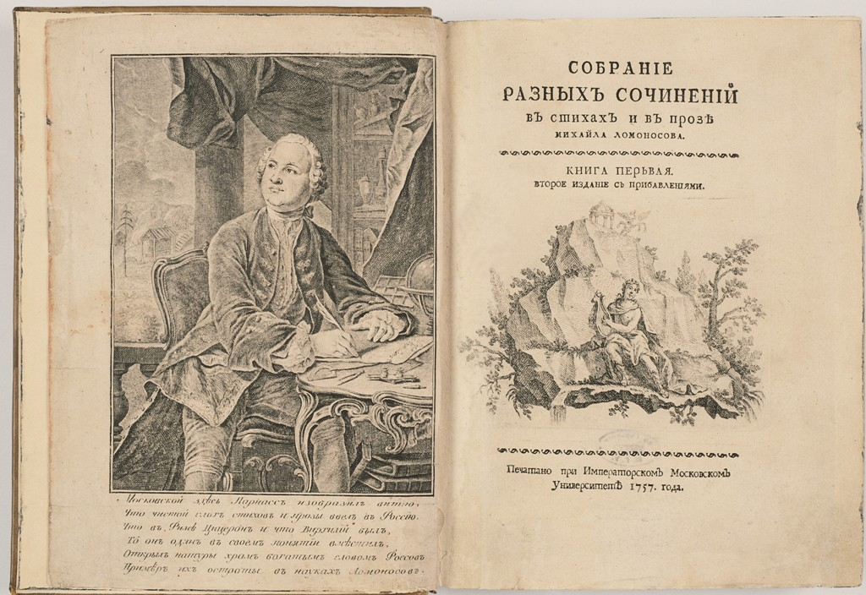

Slide 14
Вклад Ломоносова в русскую литературу.
Скульптор Ф. Шубин «… с Ломоносова начинается наша литература; он был ее отцом и пестуном; он был ее Петром Великим» (В.Г. Белинский). Ломоносов был первым поэтом, заложившим основы новой русской литературы XVIII в. в отношении к достижениям европейской культуры. Но, освоив европейские традиции, он активно использовал богатство национальной культуры.
Во время Ломоносова происходил процесс становления русской нации, утверждения русской национальной культуры – это и определило основное содержание творчества Ломоносова: патриотическо-гражданственная тема в его поэзии, тема труда и науки, прославление военных триумфов России и вместе с тем осуждение захватнических войн и восхваление «тишины», мира между народами как необходимого условия процветания страны, образы национальных героев, и прежде всего Петра I.

Slide 15
Заслуги Ломоносова перед отечеством
Оптика, метрология, механика, тепло, география, история, химия, литература и электричество –это далеко не весь список постигнутых Михаилом Ломоносовым знаний.
Список 10 невероятных открытий для мира:
1. Молекулярно-кинетическая теория тепла.
2. Научное открытие о стекле.
3. Оптомеханика и приборостроение.
4. Создание прототипа вертолета.
5. Грамматика и теория стиля.
6. Физическая химия.
7. Принципы экономической географии.
8. Получение твердой ртути.
9. Навигация и геология.
10. Поэтическая теория и практика.

Slide 16
Достижения этого человека не пересчитать даже на 3 парах рук.. Он выдающийся ученый, сильный и своенравный человек. Благодаря ему, мы живем – так, как живем. Список его открытий можно перечислять в течение 20 минут чтения. Откуда появился такой талант в простом мальчишке из села – неизвестно. Обычные родители, обычная семья, сын – гений. Все, что он сделал для мира, на самом деле, удивляет и поражает до глубины души. Только подумайте, в период с 1750-1760 годов, Ломоносов добился огромного успеха в каждой научной сфере. Может он обладал навыками телепортации или умел перемещаться в будущее? – нет. Этот человек просто имел талант, непревзойденное желание учиться, познавать и исследовать. И можно смело объявить, что он за свою жизнь сделал абсолютно все.

